Slide 1
1、每日寄送Email休假報表
1、Gửi báo cáo nghỉ phép qua Email hằng ngày
2、Email報表內要有URL，連結到Web站台
2、Trong Email báo cáo phải có URL, liên kết đến website (Web)
3、Web站台要有依日期、姓名、廠別查詢的功能，同時也能看更詳細的資料
3、Website cần có chức năng tra cứu theo ngày, tên, nhà máy, đồng thời có thể xem thông tin chi tiết hơn
4、Email報表、Web站台字型統一使用：Microsoft JhengHei UI
4、Font chữ trên cả Email báo cáo và Website thống nhất sử dụng: Microsoft JhengHei UI
5、原則上Email報表上呈現所有廠的休假資訊，但是春節的那個月份要區分廠別顯示
5、Nguyên tắc: trên Email báo cáo hiển thị thông tin nghỉ phép của tất cả các nhà máy, nhưng tháng có Tết Nguyên Đán thì cần phân biệt hiển thị theo từng nhà máy
6、先做Web站台、再做Email報表
6、Ưu tiên làm Website trước, sau đó mới làm Email báo cáo

Slide 2
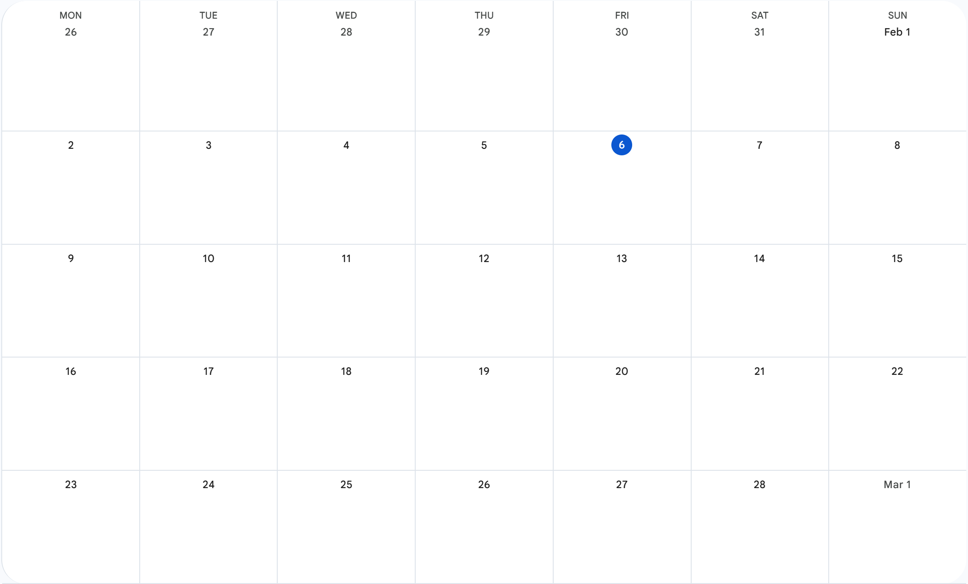
億春B - 李福斌 (回國休：2/7~2/20)
嘉智2 - 江治云 (回國休：2/14~2/27、在地休：2/28~3/1)
億春B - 李福斌 (回國休：2/7~2/20)
嘉智2 - 江治云 (回國休：2/14~2/27、在地休：2/28~3/1)
億春B - 李福斌 (回國休：2/7~2/20)
嘉智2 - 江治云 (回國休：2/14~2/27、在地休：2/28~3/1)
嘉智2 - 李福斌 (回國休：2/14~2/27、在地休：2/28~3/1)

Slide 3
Calendar Display Rules
{Factory} - {Name} ({LeaveType1}：{DatePeriod1}、{LeaveType2}：{DatePeriod2}…..)
#1. The dates are NOT consecutive: Use commas to separate dates.
在地休：2/13, 2/28、回國休：2/14~2/27
#2. The dates are consecutive: Use a tilde (~) to indicate a date range.
在地休：2/13~2/15、回國休：2/16~2/27
LVL, 51115
億春B - 李福斌 (回國休：2/7~2/20)
Actual Data Example
LHG, 00217
樂億2 - KATHLEEN JOY C.SERNA (在地休：2/13、回國休：2/14~2/22)
LYV, 51187
樂億 -黃俏俏 (回國休：2/14~2/28、在地休：3/1)

Slide 4

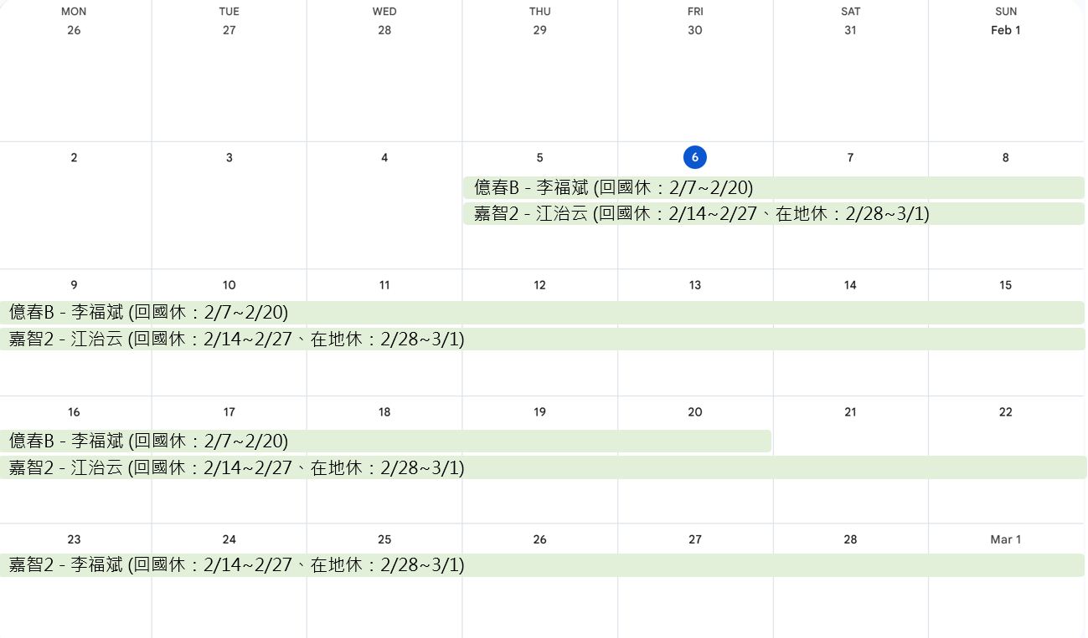
Website UI
LYG
外籍主管休假行事曆
Expat Manager Leave Calendar
廠別 Factory
部門 Department
姓名 Name
請假日期 Leave Date
📅
查詢 Search
江治云
本年度第1次休假
休假期間：2/14~3/1，共計16天
回國休：2/14~2/27 (中國)，共14天
在地休： 2/28~3/1 (後江)，共2天
LHG -量產部

Slide 5
Website UI Rules
廠別 Factory
部門 Department
姓名 Name
請假日期 Leave Date
📅
查詢 Search
Add an “ALL” option
Allow multiple selections
Retrieve leave records that meet the criteria based on the selected date
Department data must be linked to the selected site. The department list should display only departments under the chosen site
Add an “ALL” option
Allow multiple selections
Allow searches by English name, Chinese name, or BPM account

Slide 6
Website UI Rules
Display the detailed information when the mouse hovers on the bar
江治云
本年度第1次休假
休假期間：2/14~3/1，共計16天
回國休：2/14~2/27 (中國)，共14天
在地休： 2/28~3/1 (後江)，共2天
LHG -量產部

Slide 7
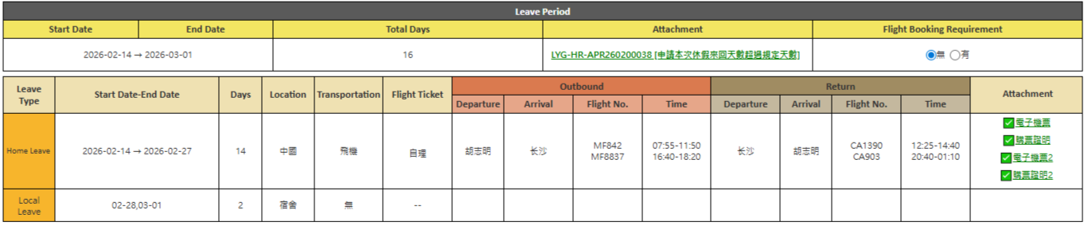
Detailed Information Display Rules
江治云
本年度第1次休假
休假期間：2/14~3/1，共計16天
回國休：2/14~2/27 (中國)，共14天
在地休： 2/28~3/1 (後江)，共2天
{Name}
本年度第{This_year_leave_times}次休假
休假期間：{Leave_sart_date} ~ {Leave_end_date} ，共計{Total_leave_days}天
{Leave_type_1}：{start_date_1}~{end_date_1} ({Location_1})，共{Days_1}天
{Leave_type_2}：{start_date_2}~{end_date_2} ({Location_2})，共{Days_2}天
LHG -量產部
{factory} - {Department}

